Slide 1
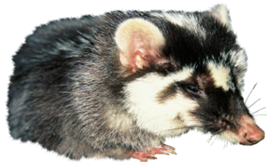
預防被動物咬？
提
高
警
覺
預
防
狂犬病
1.不碰觸、逗弄野生動物
2.不撿拾生病的野生動物、屍體
並洽詢各地動物防疫機關，或電洽0800-761-590
一旦被動物咬傷時，請遵循1記、2沖、3送、4觀
1.記：保持冷靜，牢記動物特徵。
2.沖：用大量肥皂、清水沖洗15分鐘，並以優碘消毒傷口
3.送：儘速送醫評估是否要接種疫苗
4.觀：儘可能將咬人動物繫留觀察10天。若動物凶性大發，不要冒險捕捉。
被動物咬傷後，到那兒就醫？
1.請至全國28家疫苗儲備醫院。各縣巿均有施打點，且持續擴充中。
醫院地點請洽；疾管署防疫專線1922 (或洽0800-001922)
2.於高風險地區被動物咬傷時，需接種疫苗5劑，且於發病前接種，防護效果近百分之百。

